Slide 1
^{Sistemas Operacionais}
EDUARDA SATIRO;
GISELE SANTOS RIBEIRO;
JOÃO PEDRO CARVALHO;
JULIANA DA GLORIA FRANCISCO; RYAN ROBERTO DA SILVA.

Slide 2
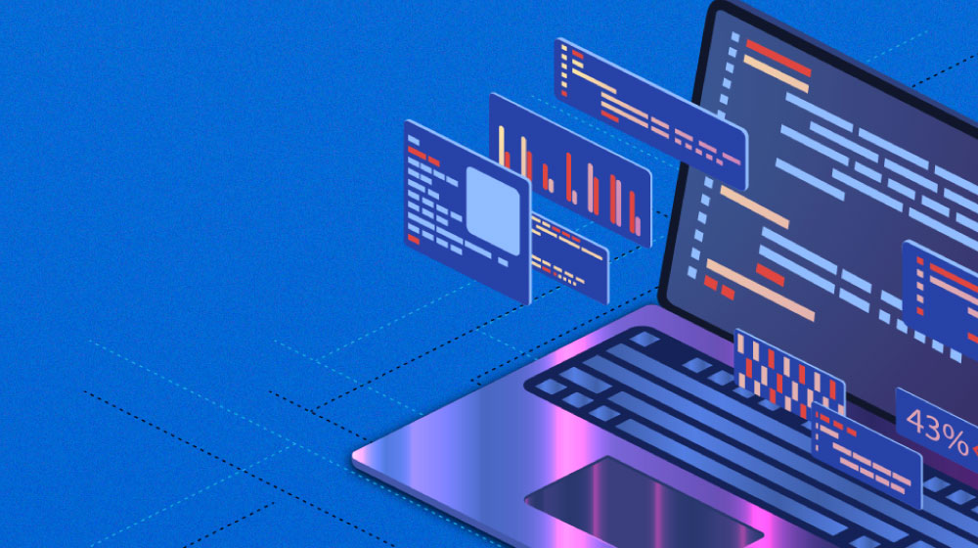
Introdução
.A tecnologia está presente em tudo hoje;
.Evolução tecnológica só foi possível com o surgimento do Sistema Operacional (SO).
.O Sistema Operacional é o software mais importante, pois ele possibilita o funcionamento dos dispositivos.

Slide 3

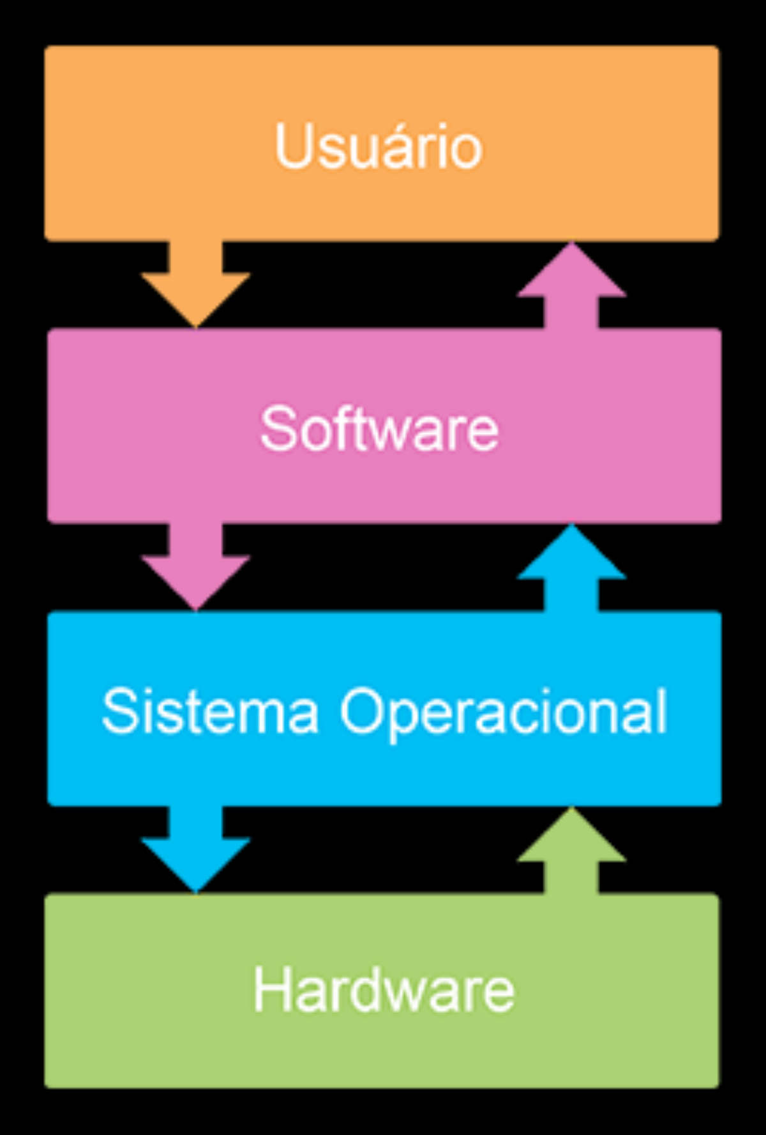
Definição
O sistema operacional é um programa que:
Atua como intermediário entre o hardware e o usuário;
Gerencia o hardware do computador;
Oferece uma base para os programas aplicativos;

Slide 4


Slide 5

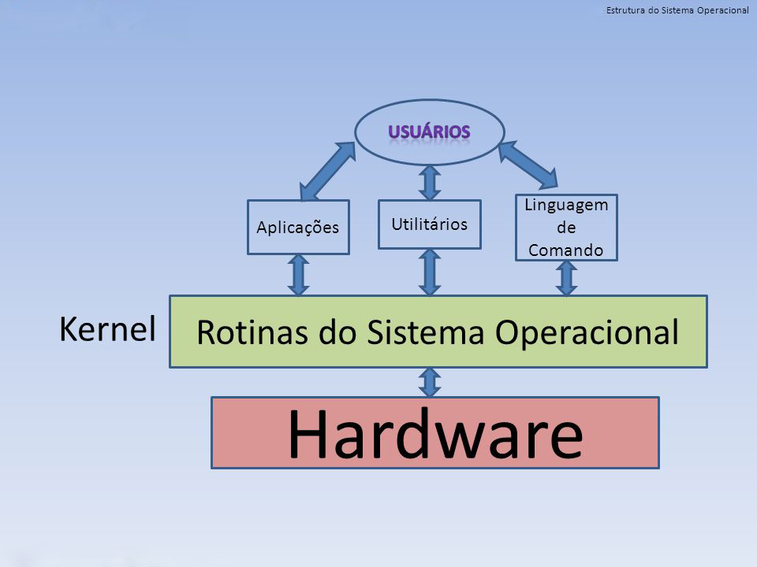
Estrutura Genérica de um Sistema Operacional:

Slide 6

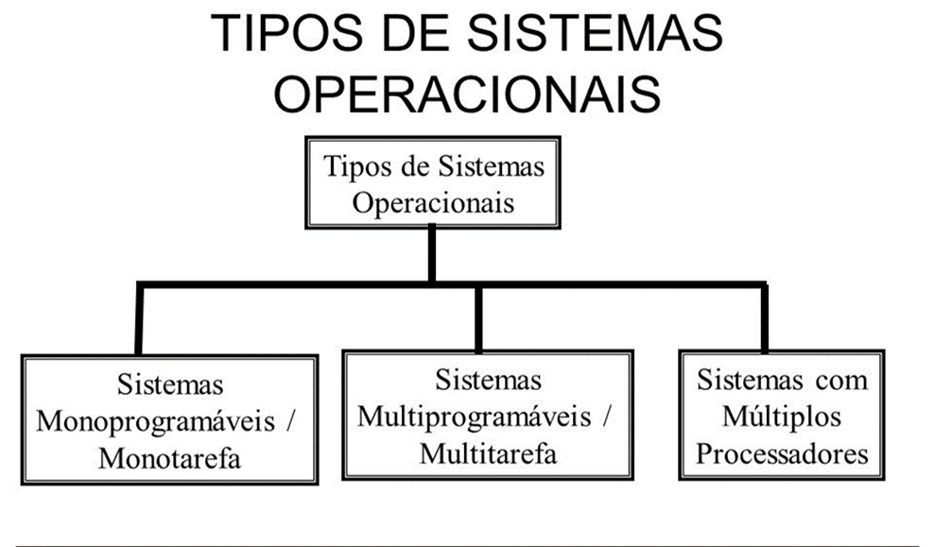
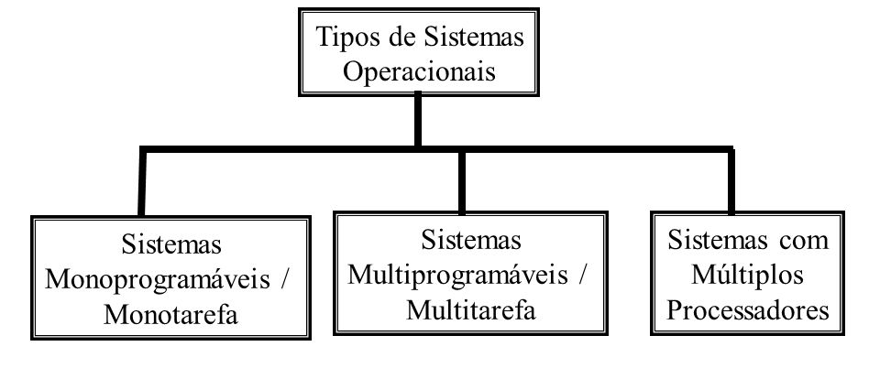

Slide 7

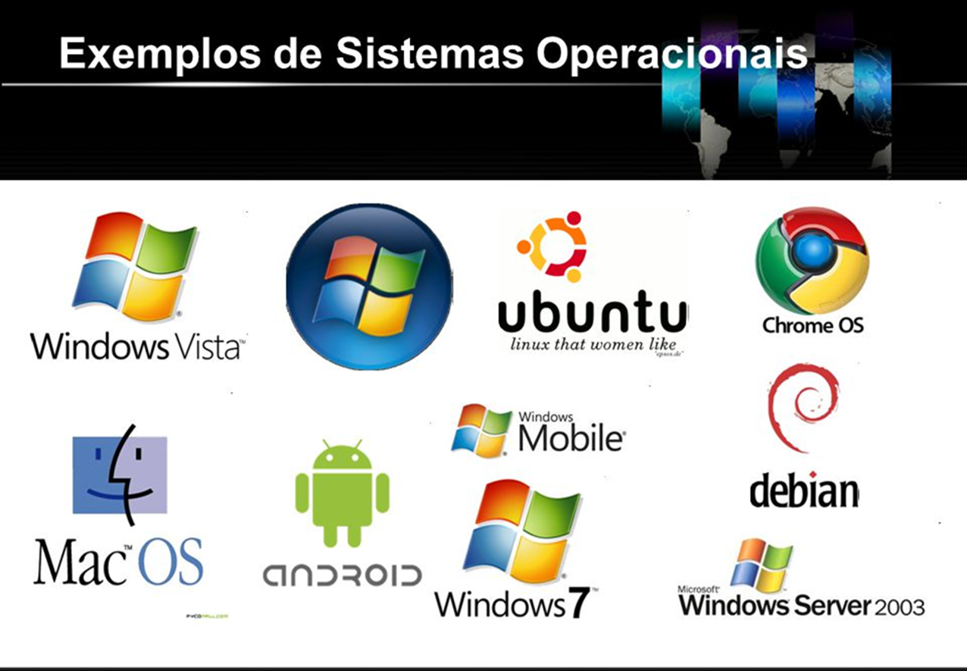

Slide 8
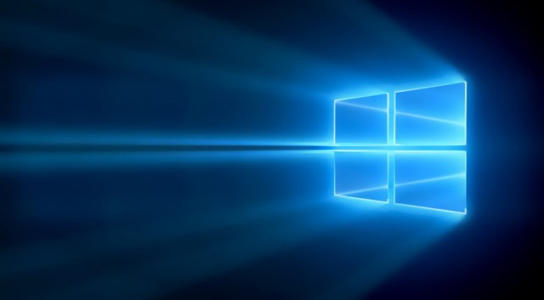
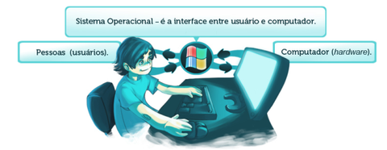
Finalidade
Gerenciar os recursos do sistema
Criar um sistema de arquivos
Gerenciar a memoria
Facilidade de acesso aos recursos do computador

Slide 9

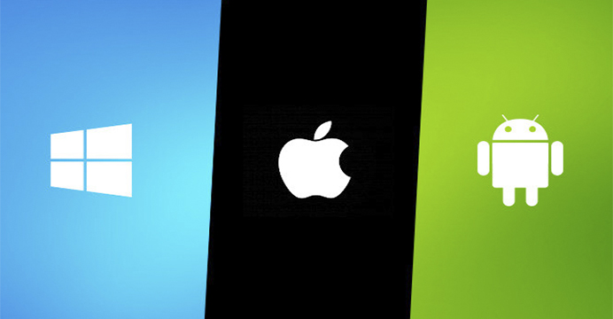
Conclusão
O SO trabalha de forma assíncrona.
Executa qualquer função a qualquer hora.
Garante que um programa não interfira em outro.
Traz eficiência e praticidade!

Slide 10

OBRIGADO(A) PELA ATENÇÃO!!

Slide 11
